Slide 1
Tăblițele de lut în Mesopotamia

Slide 2
Agenda
Tăblițele de lut în Mesopotamia
Cum erau făcute tăblițele de lut
Evoluția scrierii pe tăblițe
De ce au fost create tăblițele de lut
Studii de caz reale

Slide 3
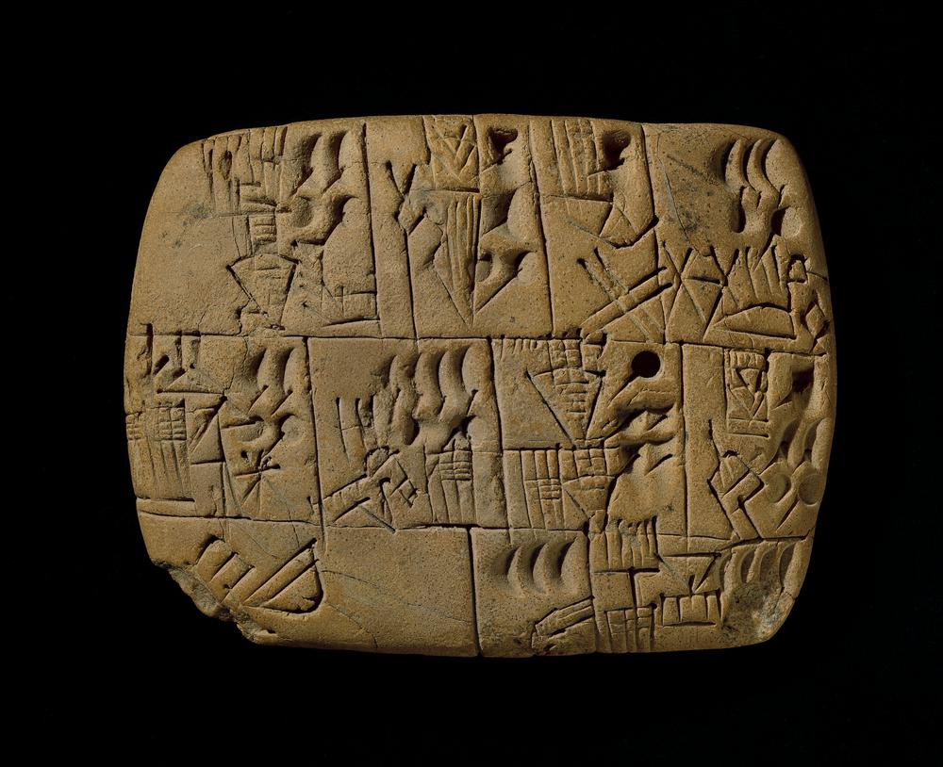
Tăblițele de lut în Mesopotamia
Primele suporturi de scriere din istoria omenirii
Folosite în Mesopotamia (Uruk, Ur, Nippur) din jurul anului 3300 î.Hr.
Fixau informații în lut umed prin semne cuneiforme
Funcționau ca documente economice, juridice și administrative

Slide 4
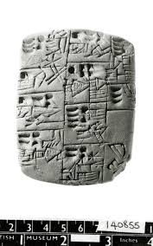
De ce au fost create tăblițele de lut
Gestionarea resurselor și a producției agricole
Evidență a plăților, livrărilor, taxelor și rațiilor
Contracte și acte juridice între persoane
Necesitate administrativă într-o societate complexă

Slide 5
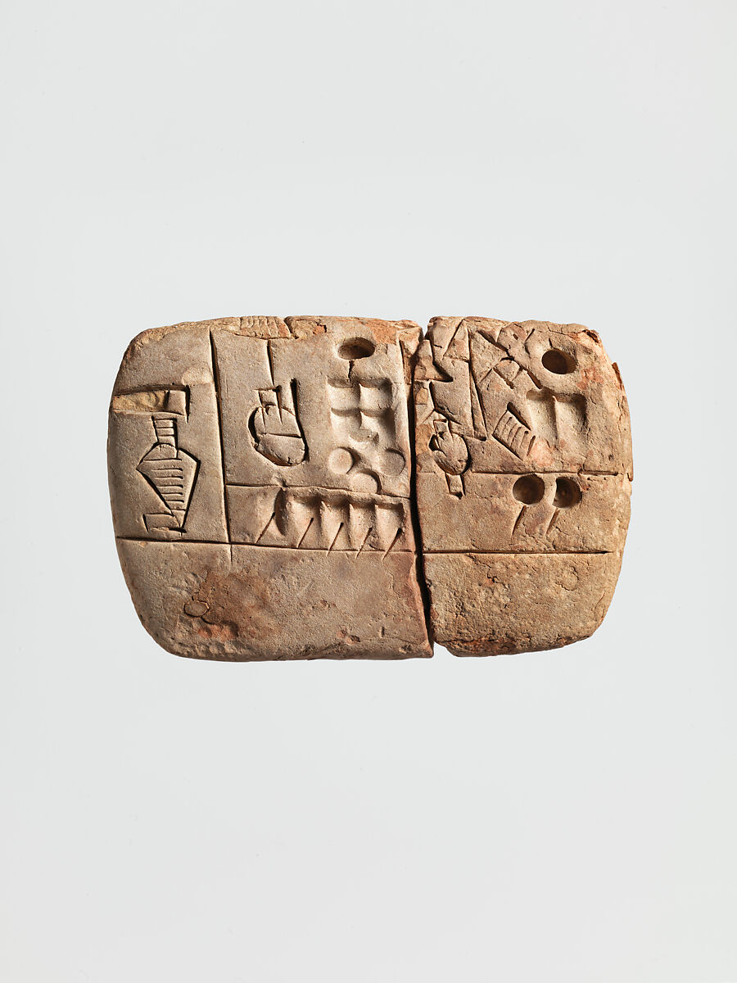
Studii de caz reale
Tăblița de bere (Uruk, ~3100 î.Hr.) – evidențe de rații de bere pentru muncitori
Tăblița administrativă cu orz (Jemdet Nasr) – gestionarea stocurilor de cereale
Sigiliile cilindrice – identitate, autoritate, autentificare

Slide 6
Multumesc

